Slide 1
La physique en deuxième année
Objectifs (Cours, TD et TP)
Programme
Evaluation

Slide 2
Equipe pédagogique
Mme Ouassila LEBBOU (TD)
Mr Franck ZUMBIEHL (TP)
David SARMEO (Cours, TD, TP)

Slide 3
Evaluation
2 examens (sans docs, calculatrice type « Collège »)
Contrôle continu (QCM)

Slide 4
Cours d’hydraulique

Slide 5
Dynamique des fluides parfaits Théorème de BERNOULLI

Slide 6
Objectifs
Définir les termes de fluide parfait, d’incompressibilité
Citer les définitions d’un écoulement permanent, uniforme
Définir la notion de ligne de courant, de tubes de courant
Appliquer l’équation de continuité
Définir et citer le théorème de BERNOULLI
Appliquer le théorème de BERNOULLI
Interpréter le théorème de BERNOULLI en terme d’énergie, de pression et de hauteur
Définir les lignes, géométrique, piézométrique et de charge
Représenter graphiquement le théorème de BERNOULLI

Slide 7
Objectifs
Expliquer quantitativement le fonctionnement d’un tube de PITOT
Détailler le fonctionnement d’appareils de mesure
Expliquer quantitativement le fonctionnement d’un tube de VENTURI
Calculer le temps de vidange d’un réservoir (TORICELLI)

Slide 8
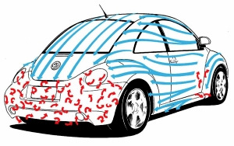

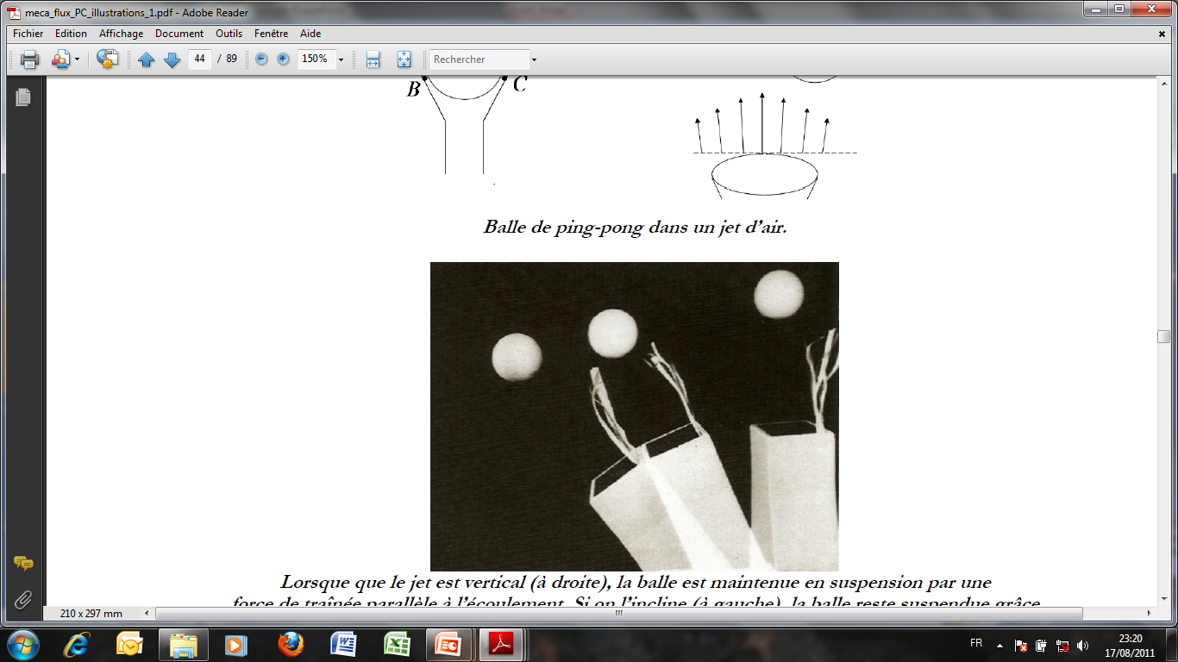
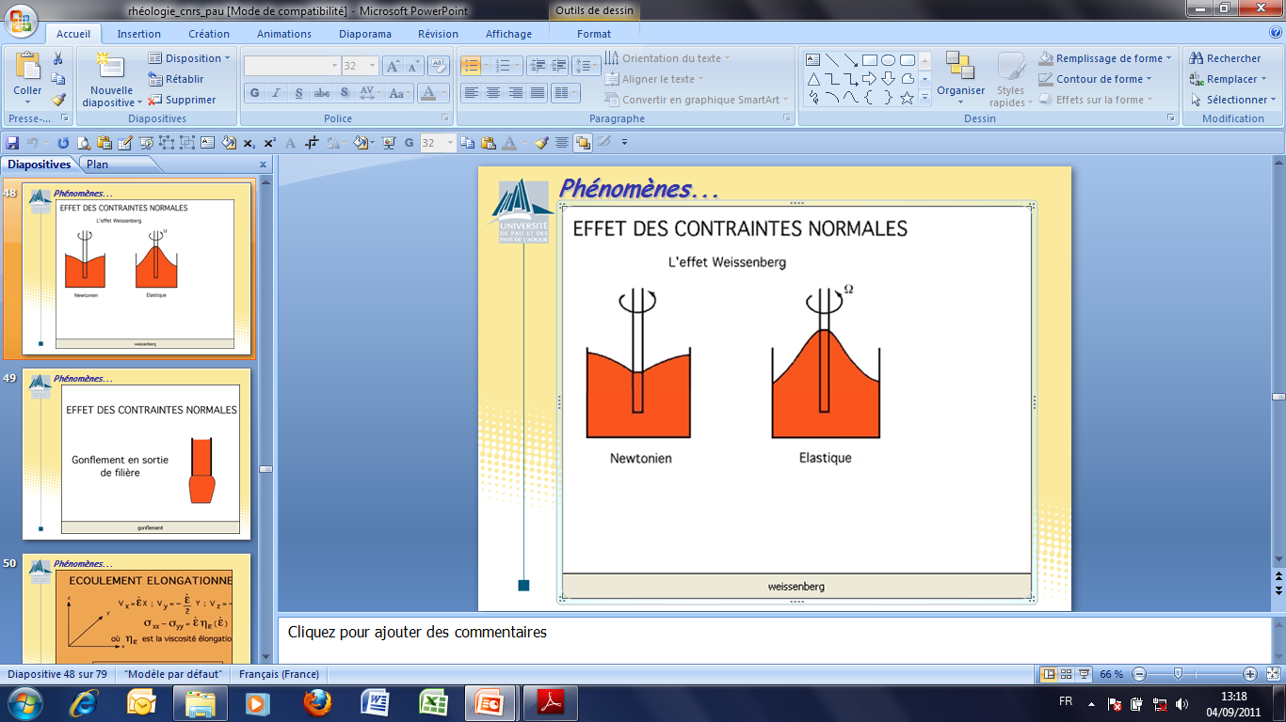
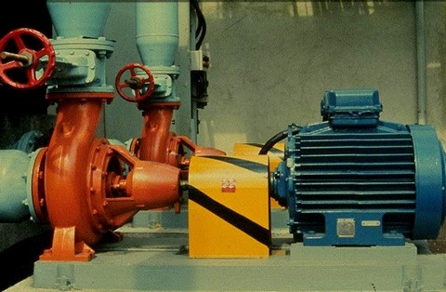
Manifestations hydrauliques
Décollement hydrodynamique sur une VW Beetle

Slide 9
Définitions
Fluide
Fluide parfait
Incompressible
Ecoulement permanent
Ecoulement uniforme

Slide 10
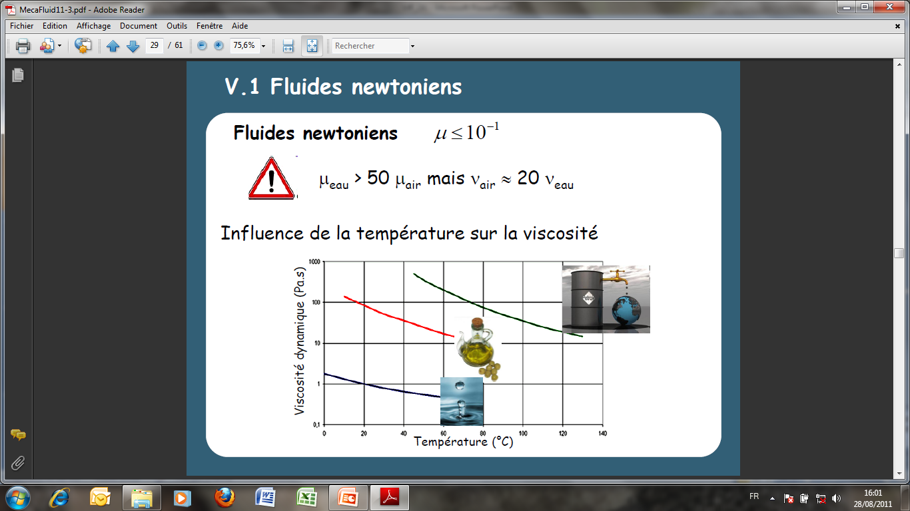
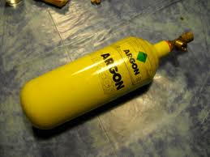
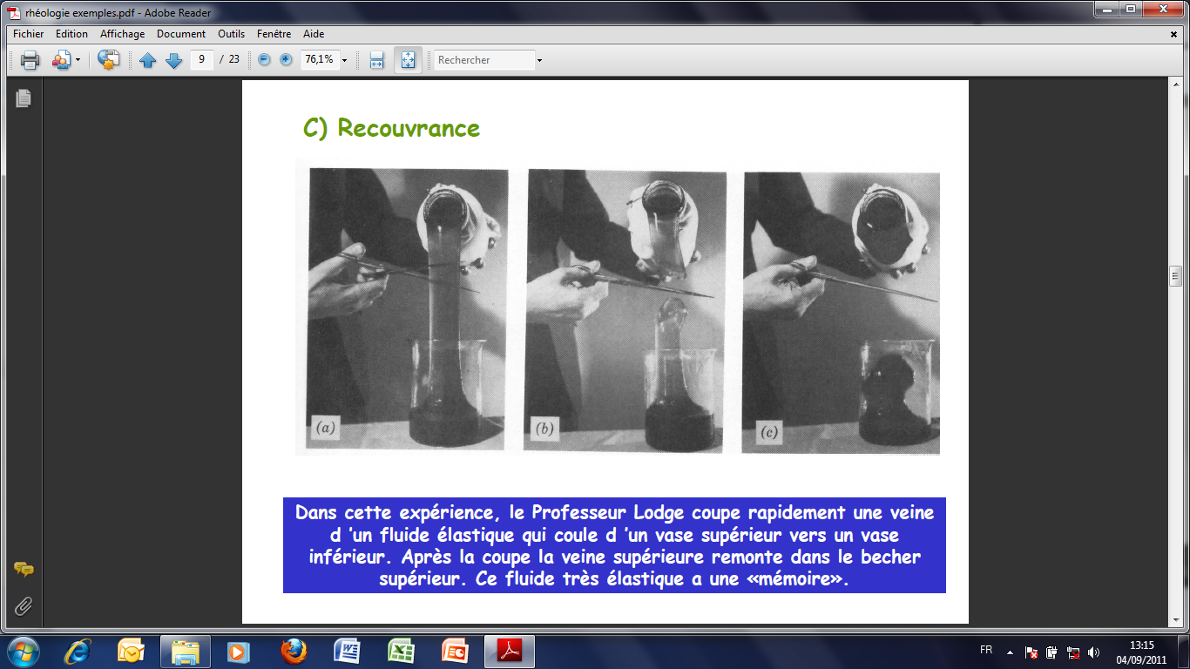
Fluide
Très compressible
Incompressible
Ni liquide, ni gaz
Milieu matériel parfaitement déformable
Notes:
Ex: pour l’eau il faut une pression de 227 bar pour voir une augmentation de masse volumique de 1% (approximation rho est constante est justifiée)
Pour les ga

Slide 11
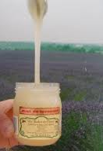
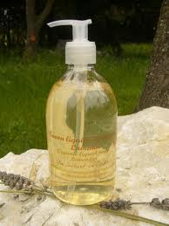
Fluide parfait
Fluide sans aucune viscosité

Slide 12
Fluide liquide
Incompressible

Slide 13
Ecoulement permanent
Régime stationnaire
pt 3
Dans le tuyau
pt 2
pt 1
Vitesse en un point indépendante du temps

Slide 14
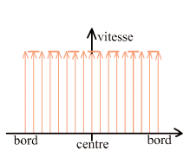
Ecoulement uniforme
Vitesse indépendante de la position sur la section droite de la canalisation

Slide 15
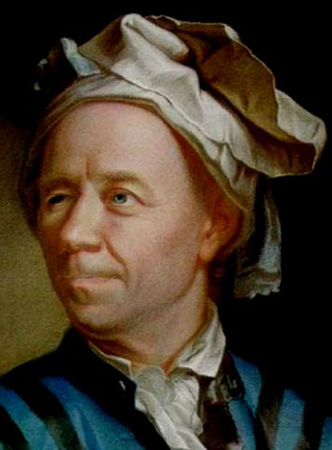
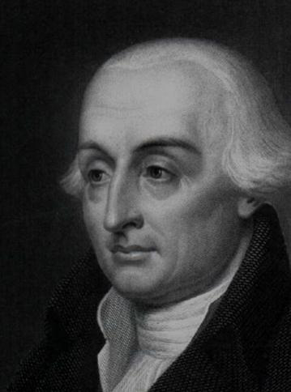
Description de l’écoulement
LAGRANGE
EULER
Tubes de courant + vecteur vitesse u
Trajectoire = f(x, y, z)

Slide 16
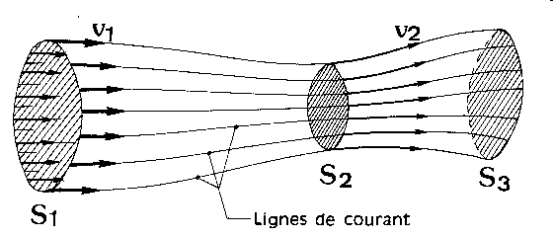
Tube et lignes de courant
Ligne de courant = est une courbe décrivant la trajectoire des particules fluides
Tube de courant = ensemble de lignes de courant traversant une section donnée

Slide 17
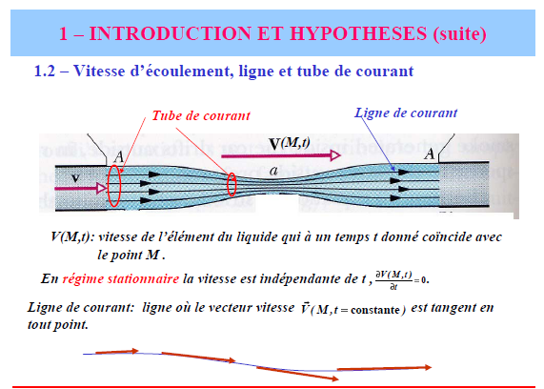

Slide 18
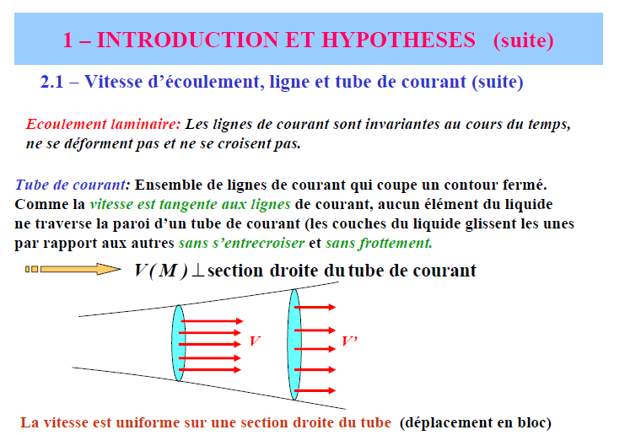

Slide 19
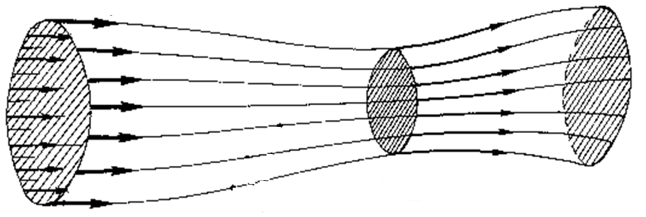
Débits massique et volumique
avec
et

Slide 20
Débits massique et volumique

Slide 21
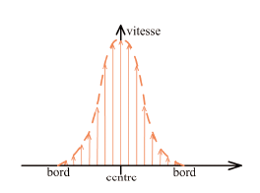
Si vitesse non uniforme sur toute la section
Utile pour la loi de POISEUILLE
Calcul de Q_{v} différent

Slide 22
Equation de continuité
du débit volumique

Slide 23
Equation de continuité / relation pratique

Slide 24
Exercice d’application
Une pompe hydraulique débite 300 m³.h⁻¹
Sa conduite d’aspiration a un diamètre de d₁ = 200 mm, et sa conduite de refoulement un diamètre de d₂ = 100 mm.
Calculer la vitesse d’écoulement u₁ dans la conduite d’aspiration.
Calculer la vitesse d’écoulement u₂ dans la conduite de refoulement.
Calculer le débit massique de la pompe.

Slide 25
Résultats
1) 2,65 m.s⁻¹
2)10,6 m.s⁻¹
3)83,3 kg.s⁻¹

Slide 26
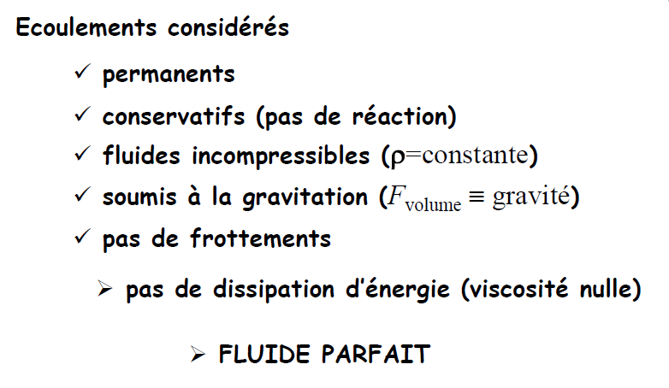
Synthèse

Slide 27
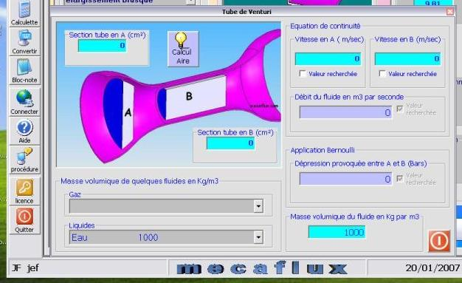

Slide 28
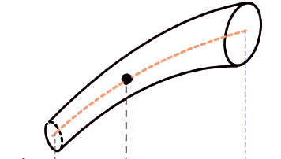
Théorème de BERNOULLI
Ep_{(position)} + Ep_{(pression)} + Ec = E_{tot} = Constante
C’
C
S₂
u₂
z₂
P₂
2
S₁
u₁
z₁
P₁
D
D’
A’
A
1
B’
B

Slide 29
Théorème de BERNOULLI
S₂
u₂
z₂
P₂
2
S₁
u₁
z₁
P₁
1

Slide 30
Théorème de BERNOULLI
S₂
u₂
z₂
P₂
2
S₁
u₁
z₁
P₁
1

Slide 31
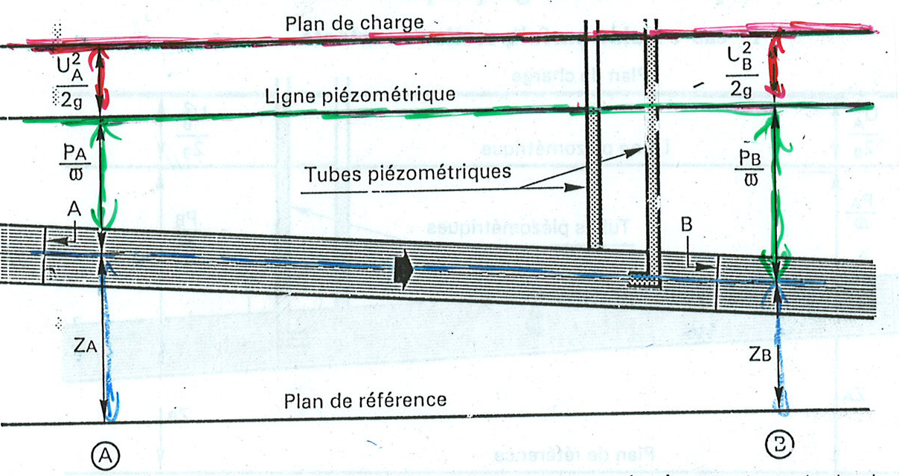
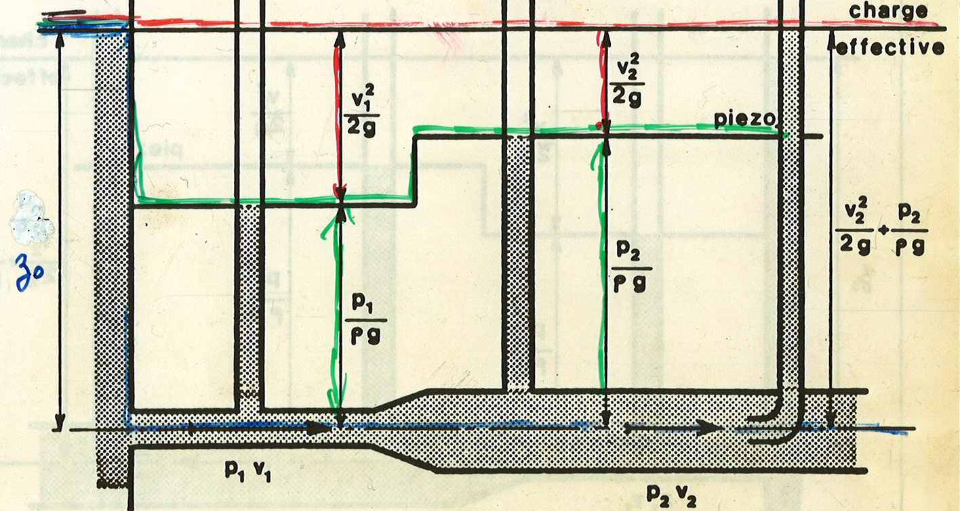
Le diagramme piézométrique
C’est la représentation graphique du théorème de BERNOULLI en terme de hauteur.
Elle montre l’évolution de ces hauteurs (géométrique, de pression statique, capable de vitesse) lors d’un écoulement dans un tuyau à côtes et à sections variables.

Slide 32
Théorème de BERNOULLI
En relation avec le diagramme piézométrique

Slide 33
Le diagramme piézométrique (fluide parfait)
Section constante

Slide 34
Le diagramme piézométrique (fluide parfait)
Section variable
P₀ = 0
(v₀ = 0)

Slide 35
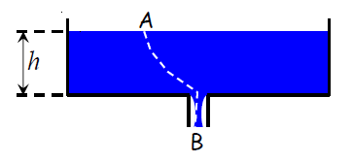
Applications : TORICELLI Vidange de réservoir
Hyp: le niveau de l’eau dans le réservoir est constant (réservoir de très grande dimension)
Débit théorique
P₀
H
B
P₀
P₀
P₀
Ici l’eau du réservoir coule (même si ce n’est pas bien représenté)

Slide 36
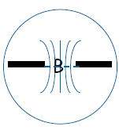
Applications : TORICELLI Vidange de réservoir
Débit réel
H
B
Coefficient de contraction (C_{c})

Slide 37
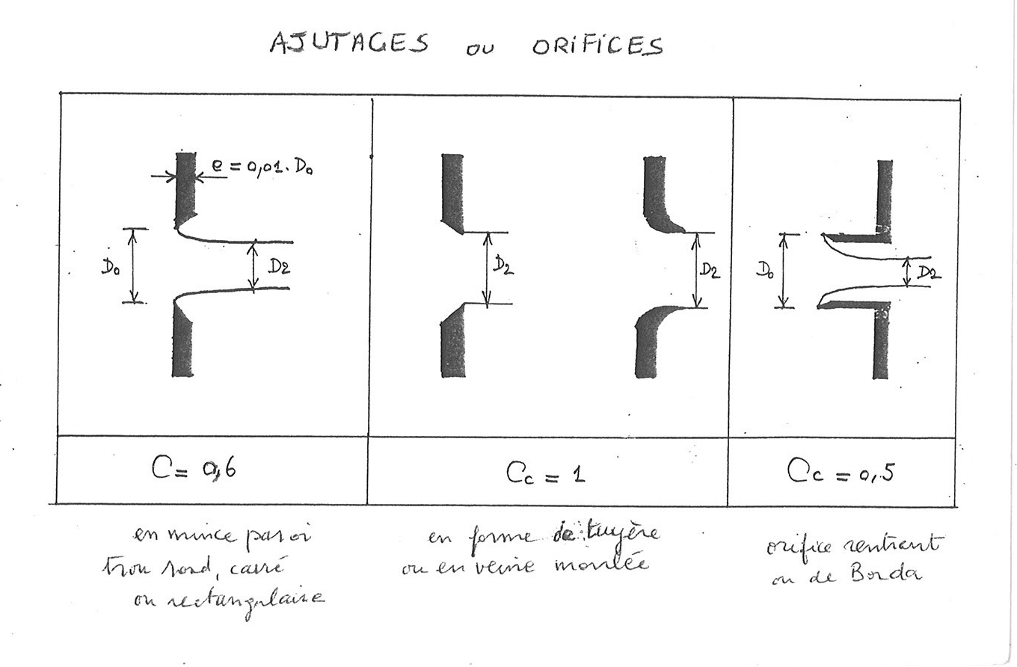
C_{c}= f(forme orifice)
Ajutages ou orifices
C_{c} = 0,6
C_{c} = 1
C_{c} = 0,5
En mince paroi (trou rond, rectangulaire)
Forme de tuyère
Rentrant
(de BORDA)

Slide 38
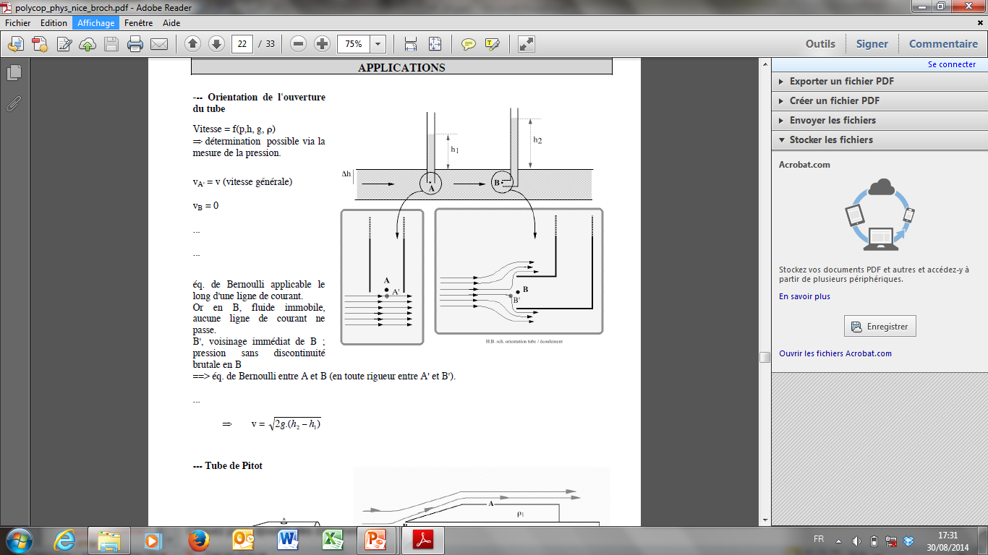
Applications: tubes de PITOT

Slide 39
Applications: tubes de PITOT

Slide 40
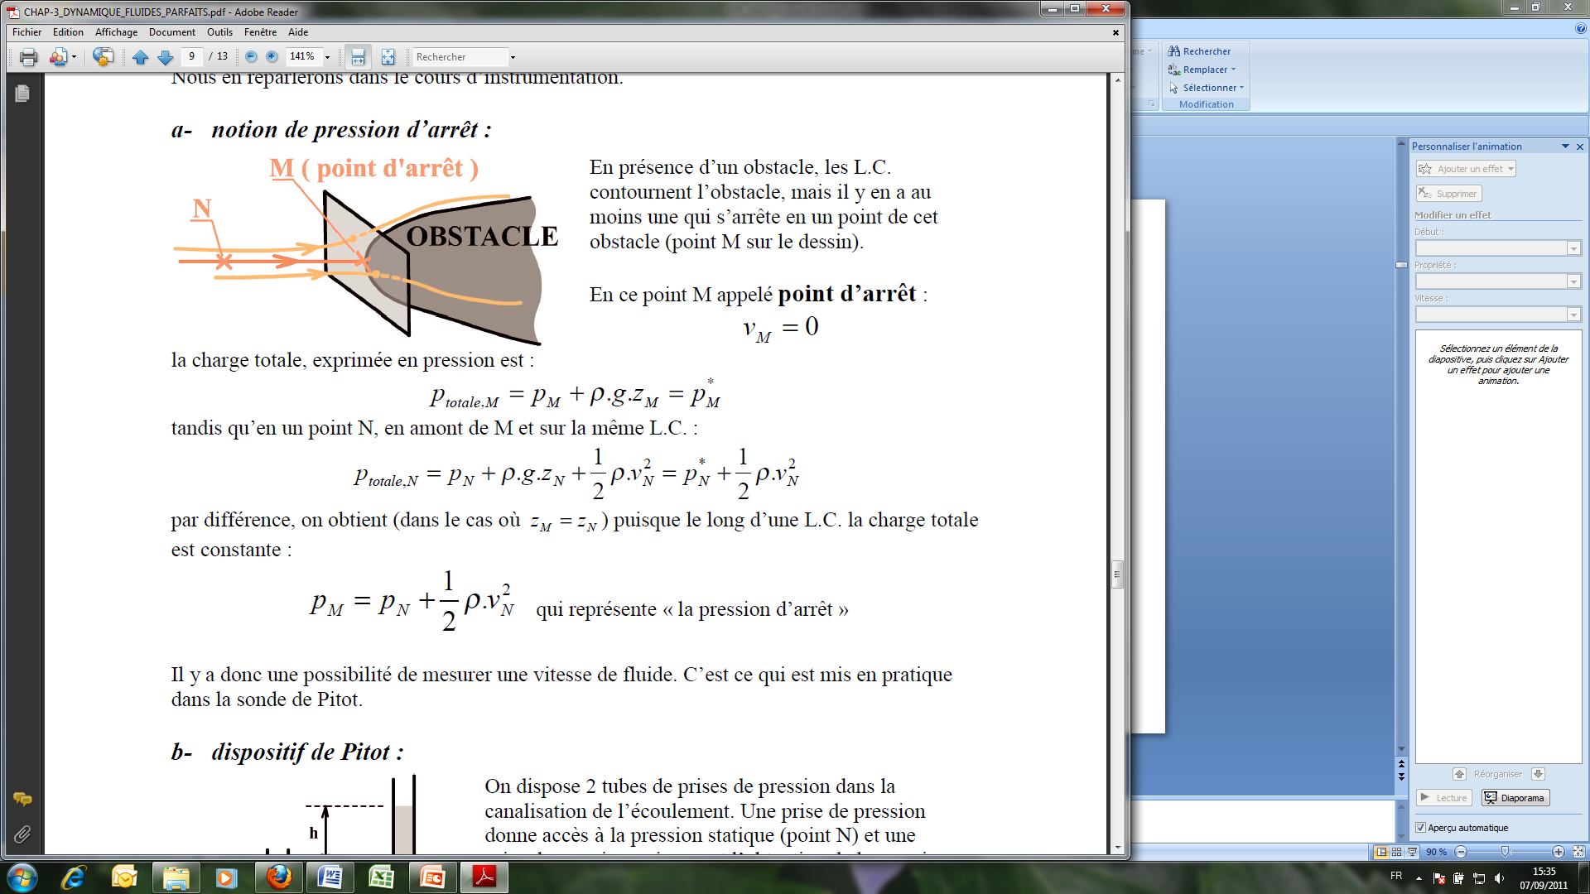
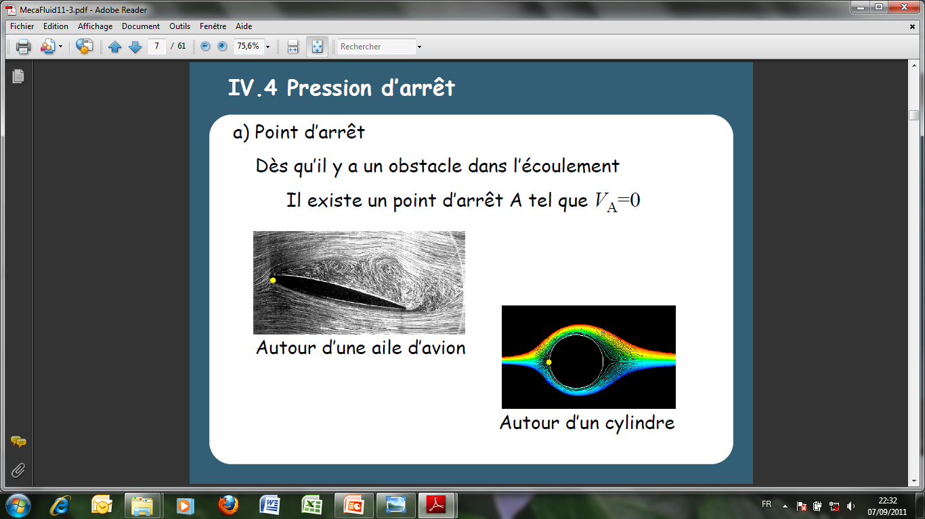
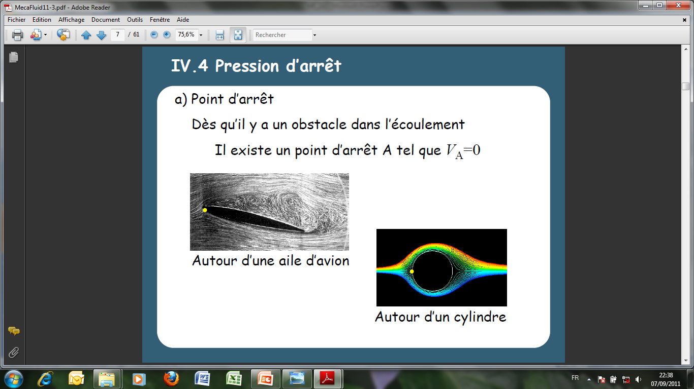
Point d’arrêt
Obstacle dans écoulement ⇒ u_{M} = 0

Slide 41
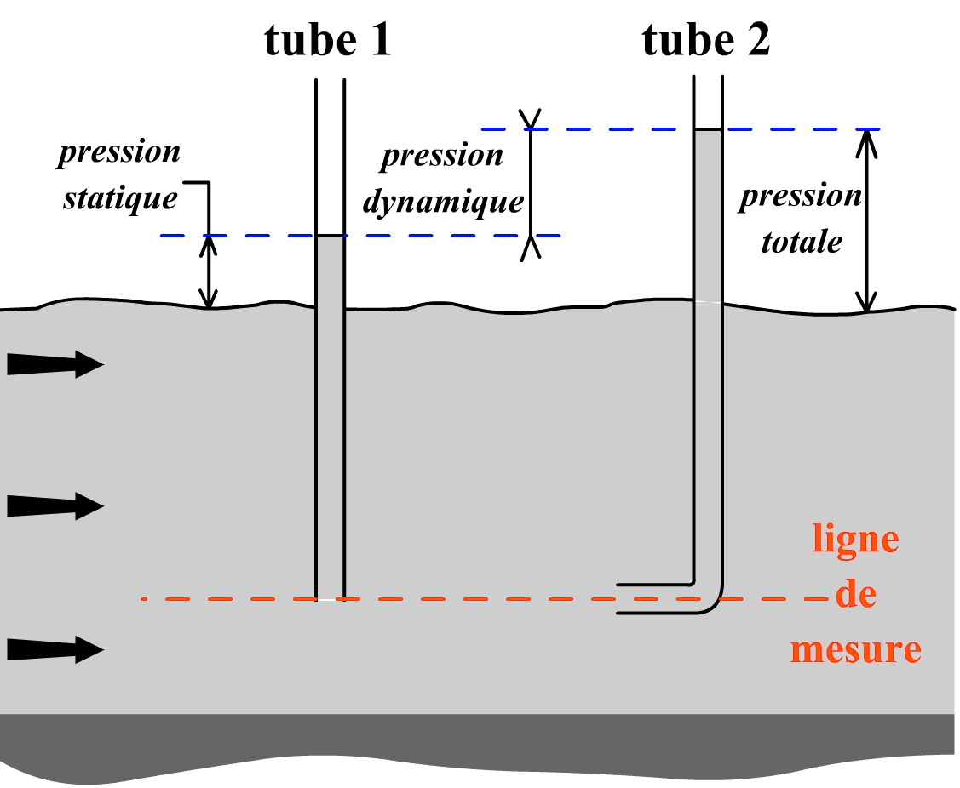
Applications: tubes de PITOT
P₀
D
C
Δh
h’
h
A
B

Slide 42
Synthèse: tubes de PITOT
Tube 1 → Pression statique
Δh
Tube 2 → Pression totale
h
h’
Or

Slide 43
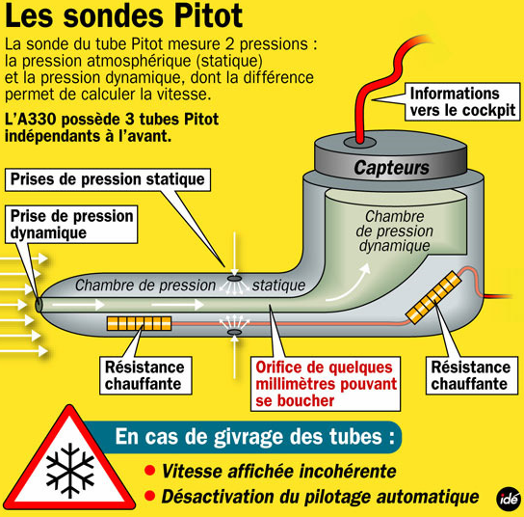
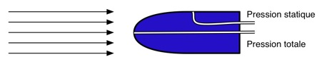
Synthèse: Double tube de PITOT
Prise de pression totale

Slide 44
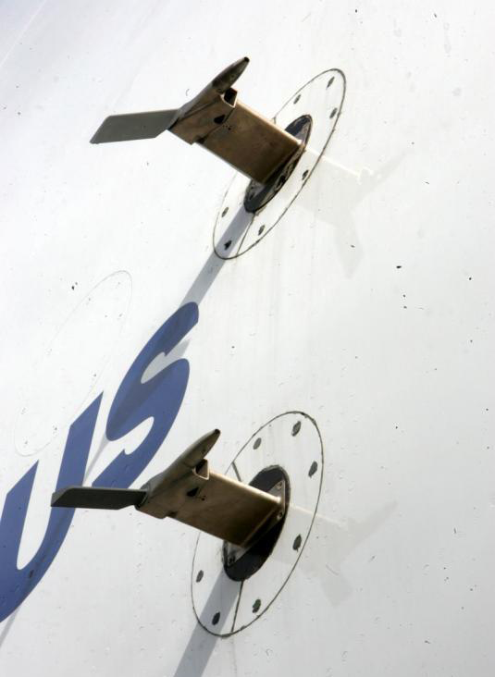
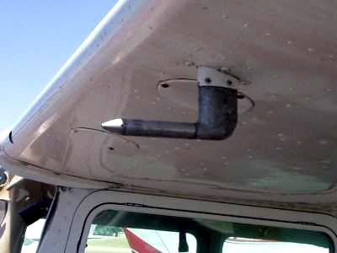
Tubes de PITOT

Slide 45
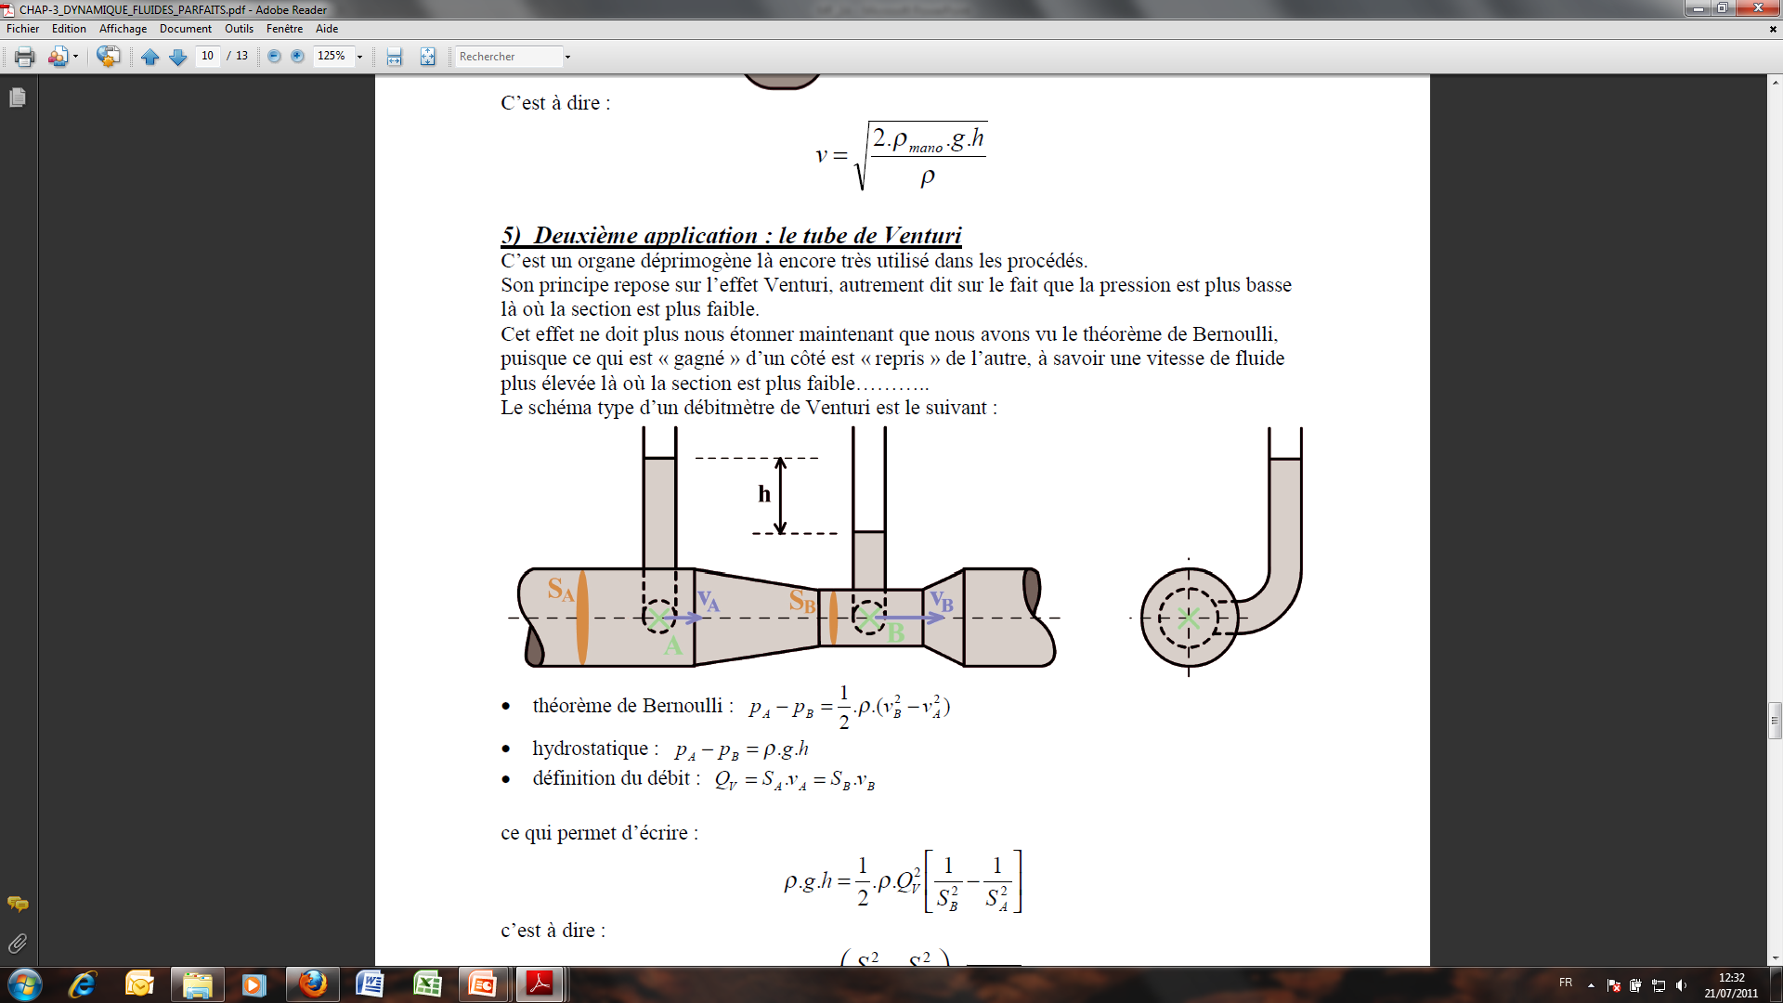
Applications: le tube de VENTURI
Δh

Slide 46
Applications: le tube de VENTURI Détermination du débit
Δh
Débitmètre de VENTURI

Slide 47
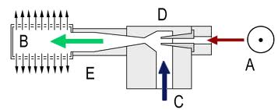
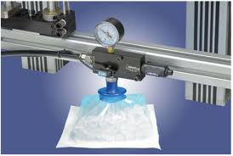
Applications du tube VENTURI: ventouse pour manipulation de charge
Entrée d’air
Depression préhension

Slide 48
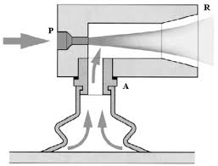
Applications du tube VENTURI: ventouse pour manipulation de charge

Slide 49
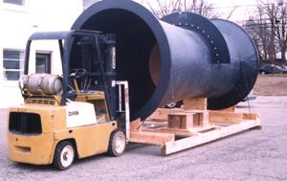
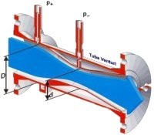
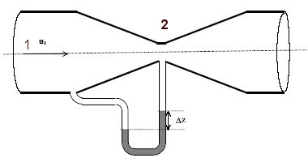
Applications du tube VENTURI: dispositif de réalisation de vide
u₂

Slide 50
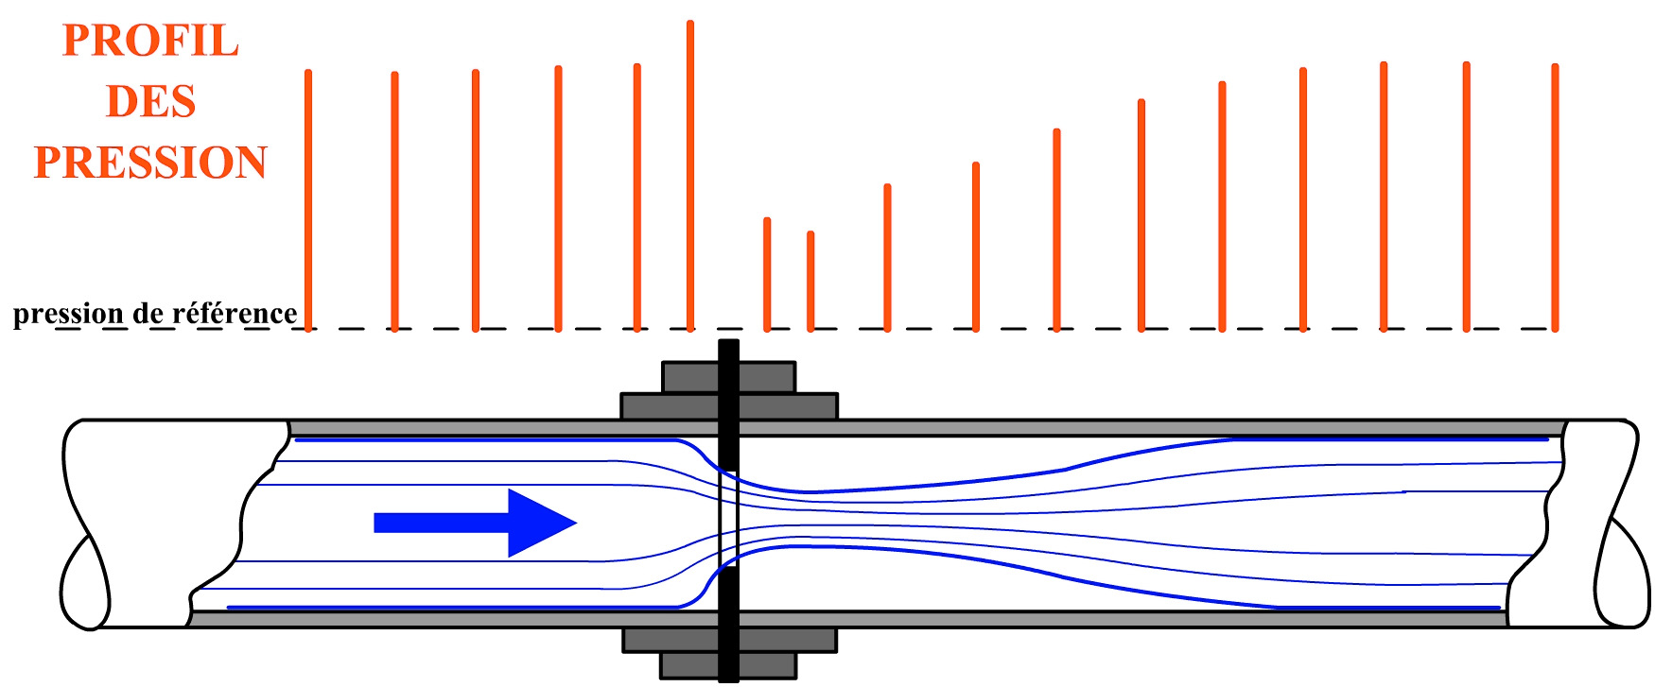
Organes déprimogènes: le diaphragme
EVOLUTION PRESSION STATIQUE
S
Transfert de pression statique → pression dynamique
simple trou
accès vitesse et débit

Slide 51
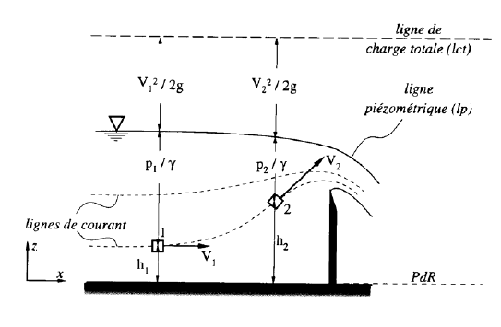
Illustration (effet VENTURI): écoulement à surface libre

Slide 52
Diagramme piézométrique écoulement à surface libre

Slide 53
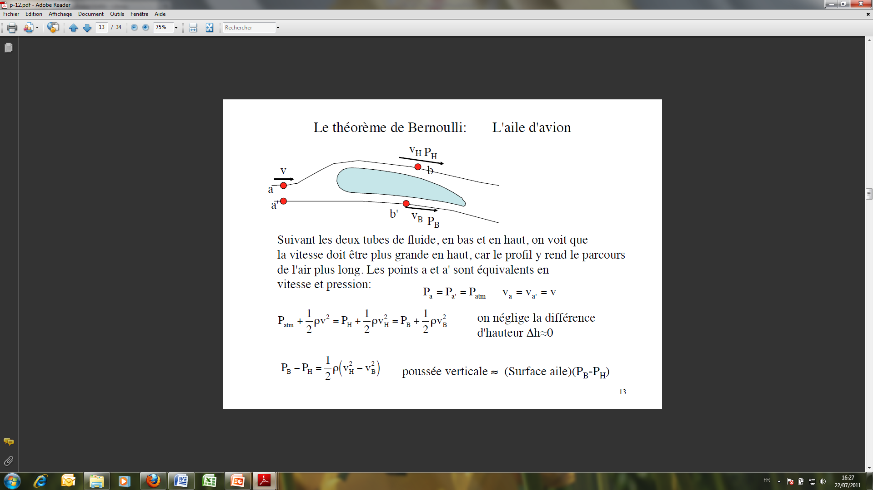
Illustration (Effet VENTURI): Aile d’avion
h
b

Slide 54
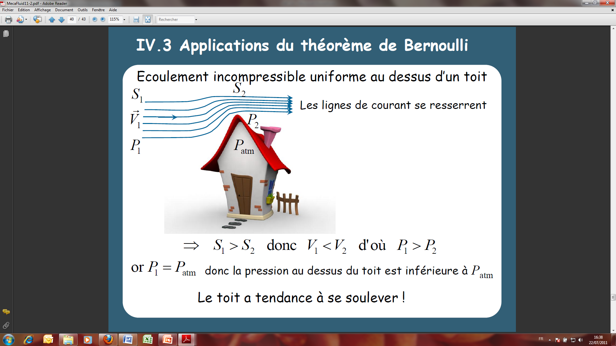
Illustration (Effet VENTURI): Tirage de cheminée

Slide 55
Illustration (Effet VENTURI): Tirage de cheminée

Slide 56
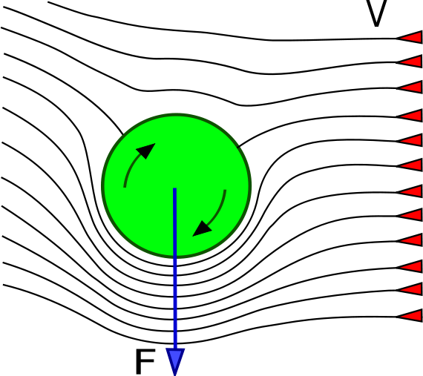
Illustration (Effet VENTURI): Effet MAGNUS
- Effet lifté
- Effet coupé
- Effet brossé
Notes:
D’un côté la rotation de la balle s’oppose au déplacement du fluide (surpression)
De l’autre côté, la rotation accélère l’écoulement du fluide (dépression),
Une force pressante s’exerce vers la zone de dépression, donc de haut en bas

Slide 57
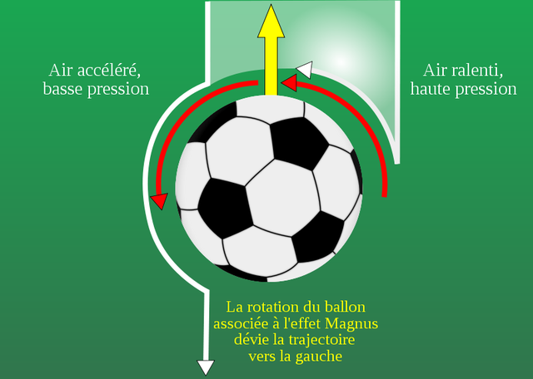
Illustration (Effet VENTURI): Effet MAGNUS

Slide 58
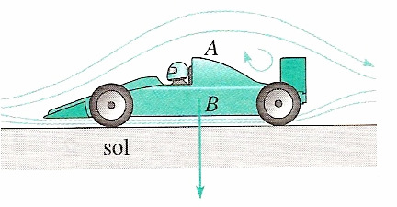
Illustration (Effet VENTURI): Formule 1
Depression sous la voiture force pressante
la plaquant au sol

Slide 59
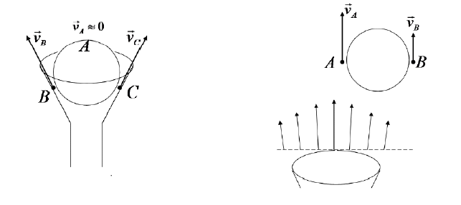
Illustration (Effet VENTURI): Balle de ping-pong

Slide 60
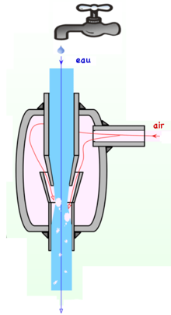
Illustration (Effet VENTURI): Trompe à eau
Le flux d’eau s’engouffre dans un convergent
Une dépression se crée au niveau du resserrement, qui
communique avec le milieu extérieur.
L’air est aspiré un vide partiel est réalisé

Slide 61

Illustration (Effet VENTURI): Carburateur
Le flux d’air s’engouffrant dans la gaine d’admission voit sa vitesse augmenter au niveau des buses, création d’une dépression qui aspire l’émulsion tout en facilitant la vaporisation de l’essence

Slide 62

Illustration (Effet VENTURI): Anévrisme et thrombose
u_{A}
u_{B}
u_{B}
u_{A}

Slide 63
Applications : TORICELLI Temps de vidange
A
S_{A}
H
B
S_{B}

Slide 64
Ce qu’il faut retenir
La définition du fluide parfait, d’écoulement permanent, de lignes et tubes de courant
La différence entre pression statique et dynamique
L’équation de continuité et son sens physique
L’équation de BERNOULLI et son sens physique
Au travers des lignes de charge, piézométrique et géométrique
L’utilité des tubes de PITOT pour les mesures des différentes pressions
Le fonctionnement d’organes déprimogènes tels que le tube VENTURI
Leurs applications dans le calcul du débit
Calculer le temps de vidange d’un réservoir (TORRICELLI)

